Slide 1
MicroPython使用第三方库
以超声波传感器为例

Slide 2
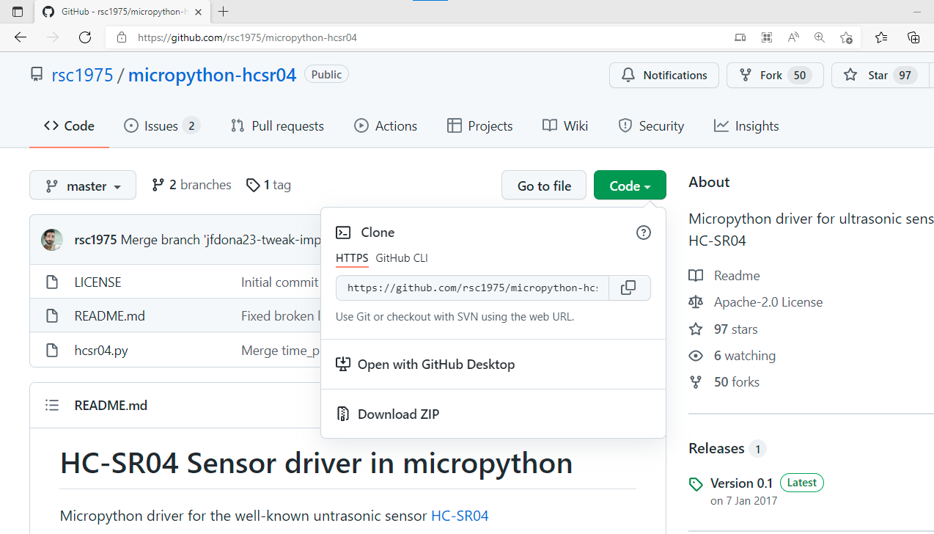
HC-SR04库
https://github.com/rsc1975/micropython-hcsr04

Slide 3
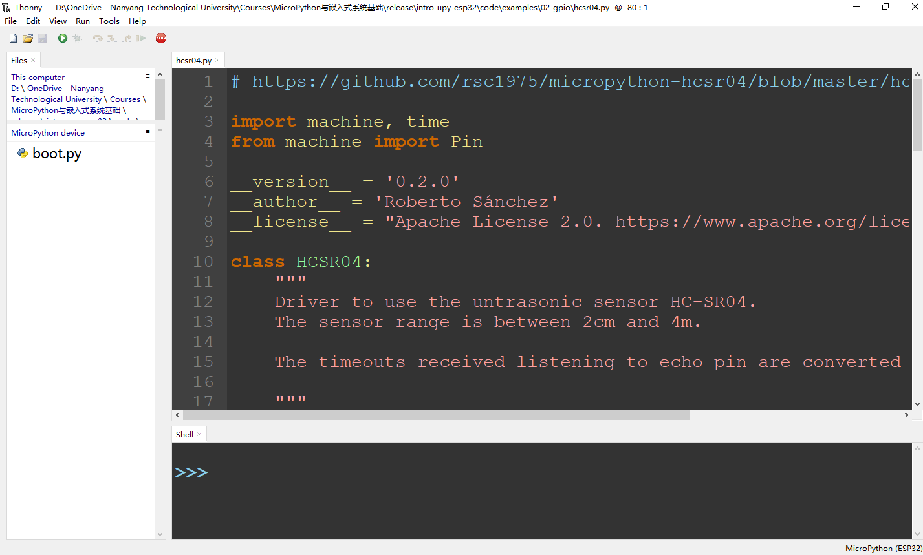
打开下载的hcsr04.py

Slide 4
将hcsr04.py下载到ESP32
Save as：编辑器中的文件在ESP32上面，修改保存， ESP32上面的文件会更新，本地电脑文件不会更新
Save copy：编辑器中的文件在电脑上面，修改保存，本地电脑文件会更新， ESP32上面的文件不会更新

Slide 5
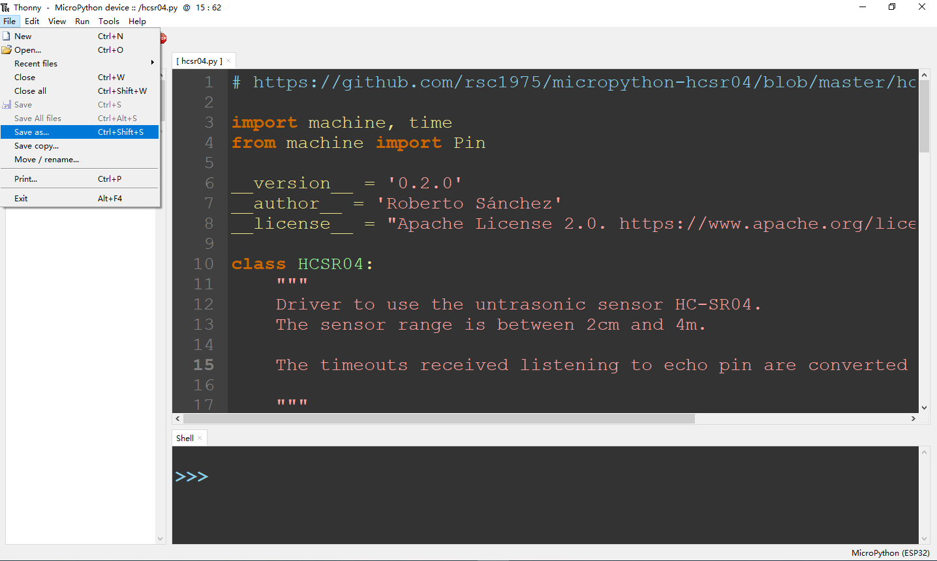
Save as

Slide 6
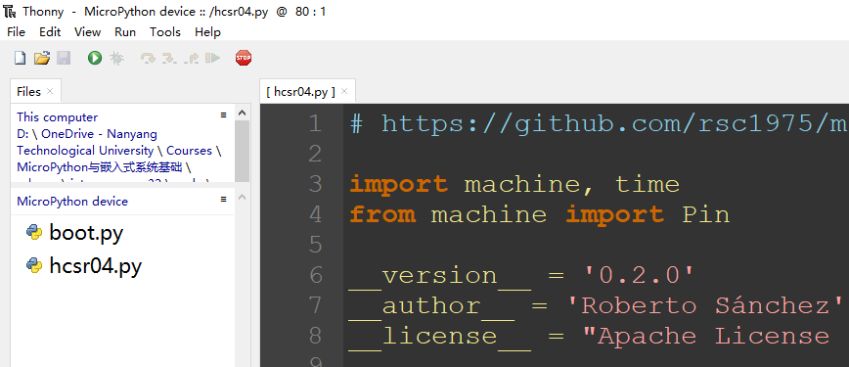
编辑器中的文件在ESP32上面

Slide 7

Save copy

Slide 8
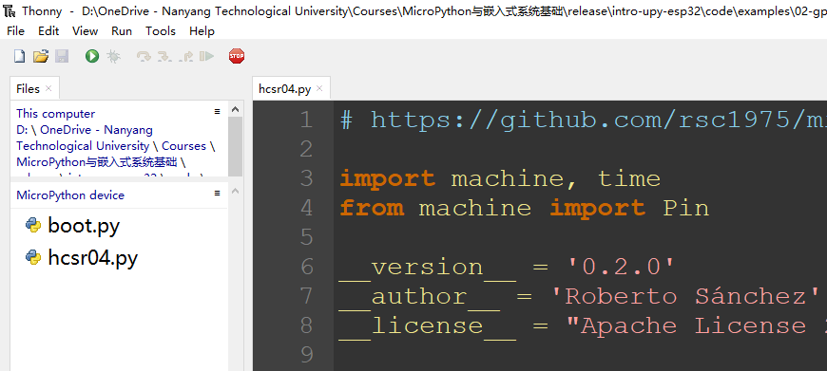
编辑器中的文件在电脑上面

Slide 9
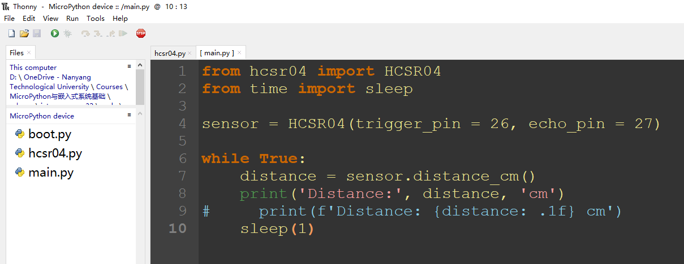
将主程序下载到ESP32

